Slide 1
Якія выдаткі бываюць у сям’і?
У СВЕЦЕ ФІНАНСАЎ

Slide 2
https://youtu.be/5Lbda1tyx4Y

Slide 3
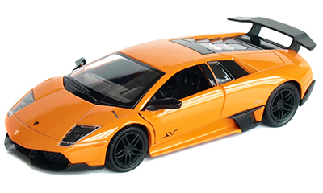
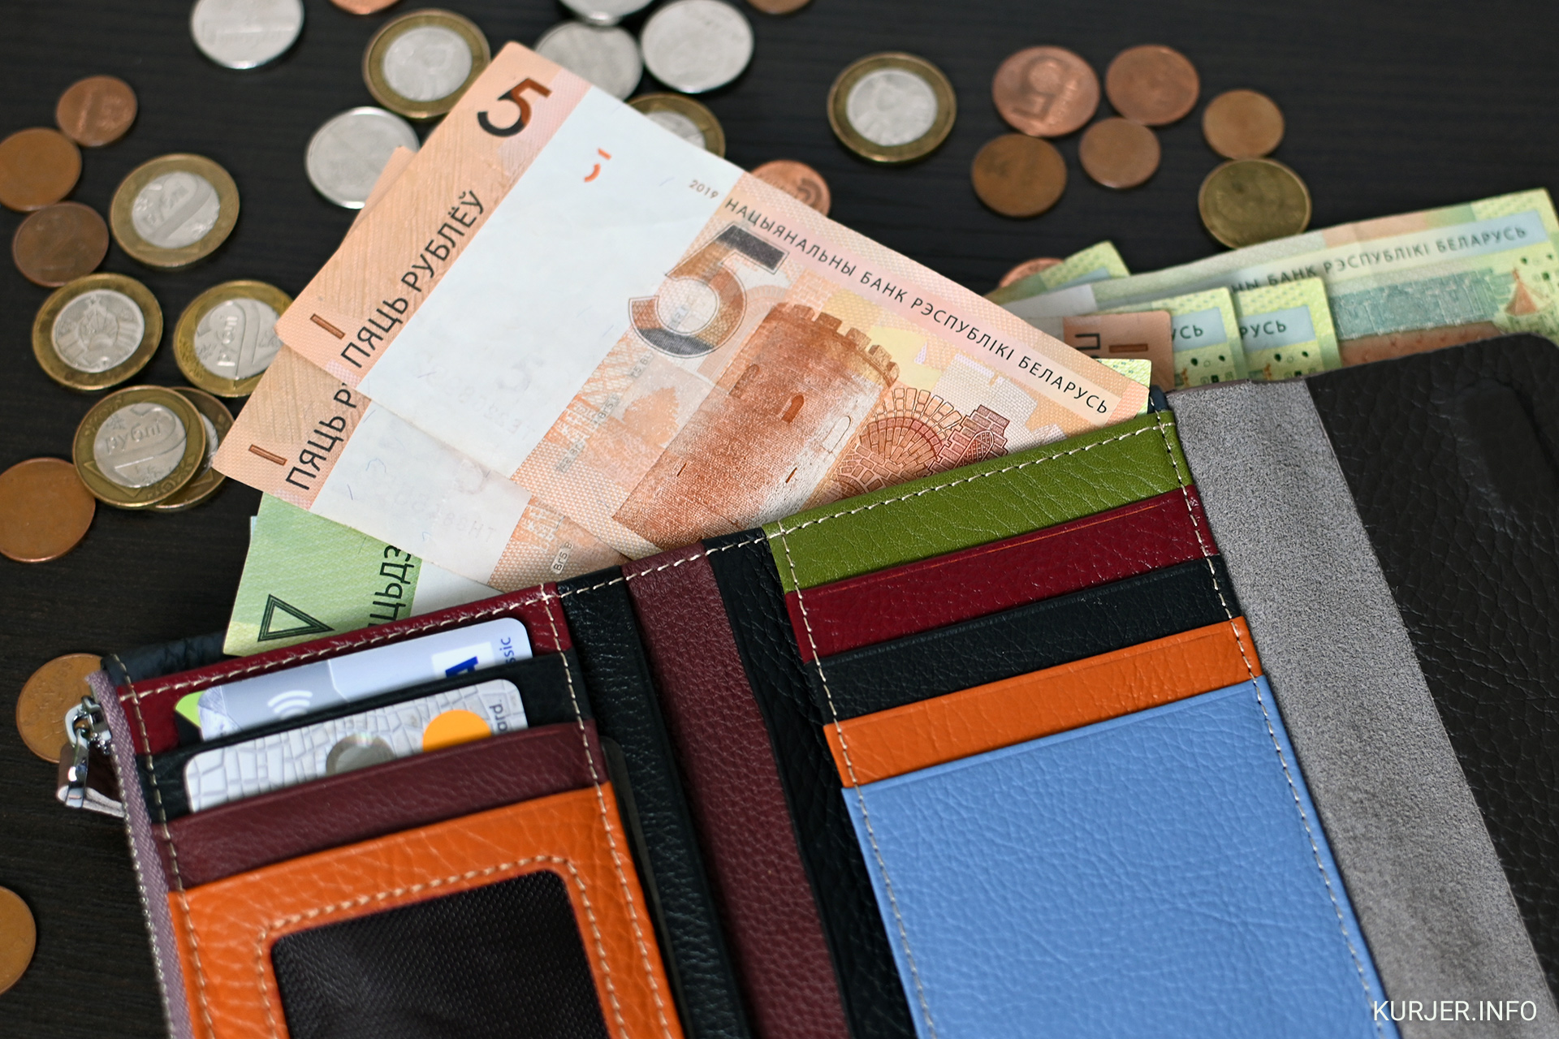

Slide 4
— неабходнасць чаго-небудзь.
Патрэбнасць

Slide 5
— грашовыя выплаты, якія ажыццяўляе чалавек для задавальнення сваіх патрэбнасцей.
Выдаткі

Slide 6
Падарунак Міколку на дзень нараджэння
Кішэнныя грошы
Новы набор фламастараў
Наведванне заапарка
Выгул за плату суседскага сабакі
Паход у кафэ з сяброўкамі

Slide 7
Абавязковыя (неабходныя) выдаткі
— выдаткі, якія нельга адмяніць ці адмовіцца ад іх.

Slide 8
Неабавязковыя выдаткі
— выдаткі, звязаныя з задавальненнем сваіх жаданняў.

Slide 9
Непрадбачаныя выдаткі
— выдаткі, якія ўзнікаюць нечакана, незапланавана.

Slide 10
Абавязковыя: пакупка вітамінаў, пакупка малака, пакупка партфеля, пакупка каляровых алоўкаў.
Неабавязковыя: паход у кафэ, пакупка квіткоў у кіно, пакупка станцыі «Аліса».
Непрадбачаныя: рамонт тэлефона, рамонт абутку, рамонт адзення.

